Slide 1
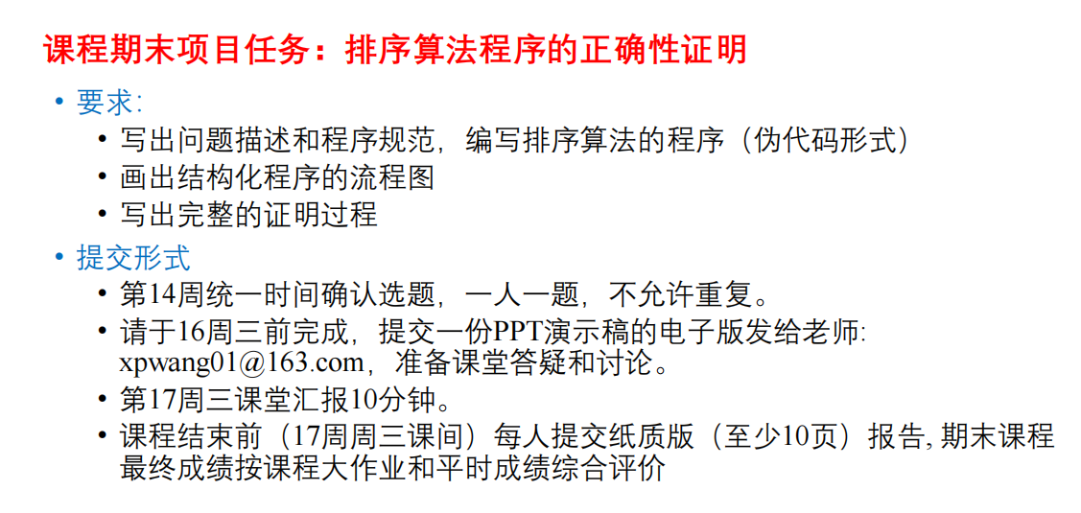

Slide 3
问题描述与程序规范
问题描述：
给定一个未排序的数组A[1...n]，需要一个程序，将数组划分为已排序和未排序的两部分，每次从未排序部分取出第一个元素，在已排序的部分中从后向前扫描，找到第一个大于等于该元素的元素后的位置(可能不存在)，将该元素插入该位置，重复上述过程直到整个数组的元素从小到大的排列起来，，使得最后的数组满足A[i] ≤A[i+1]，i=1，…,n-1。
程序规范：
P:
{1≦n ⋀A[1:n]=u[1:n]}
Q:{1≦n ⋀(n=1∨(k: 1≦k<n ：A[k]≦A[k+1] )) ⋀perm(A[1:n], u[1:n]) }
其中， u[1:n]代表A的任意可能初值，perm(A[1:n],u[1:n]) 表示A是u的一个置换。、

Slide 4
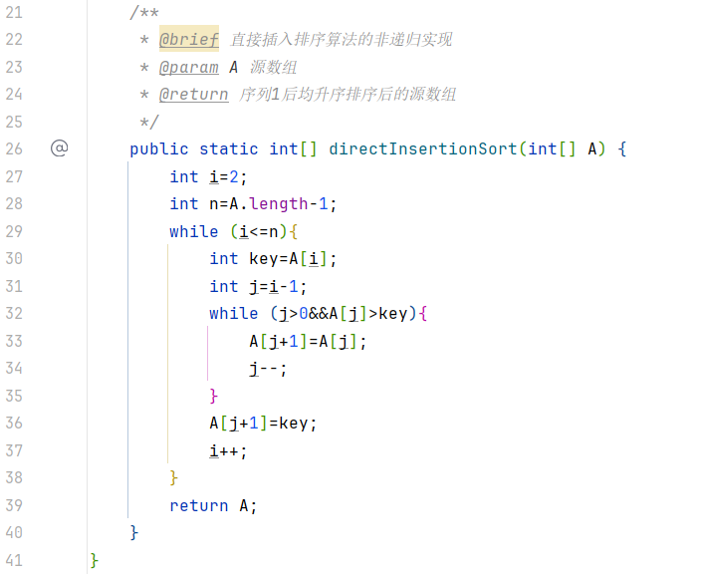
排序算法程序伪代码
将实例程序修改为while循环，JAVA 程序代码如下：
修改为伪代码形式如下：
START
i,j,key,A ← 2,0,0,u[1:n];
while (i ≤ n) do
BEGIN
j,key ← i-1, A[i]
while(j>0 ⋀A[j]>key) do
BEGIN
A[j+1] ← A[j];
j ← j-1;
END
i,A[j+1] ← i+1,key
END
z ← A
HALT

Slide 5
结构流程图
按伪代码绘制流程图程序如下：
转换为结构化程序如下：

Slide 6
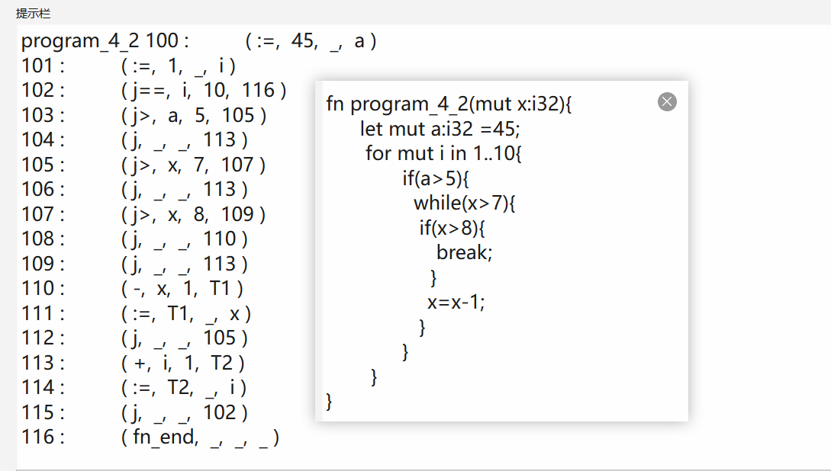
化简结构化程序，合并汇点并添加断点得到：

Slide 7
根据上述通路分别建立引理：

Slide 8
证明引理的正确性：

Slide 9
利用Hoare公理化方法反向证明: 向先前的伪代码添加断言：
新添加条件：j<i j>=0
START
[P(n): n ≥ 1]
i,j,key,A ← 2,0,0,u[1:n];
[ p(n,y): i>j ⋀( i-1=1∨(k: 1≤k<i-1 ：A[k]≤A[k+1] ) ) ]
while (i ≤ n) do
BEGIN
j,key ← i-1, A[i]
[ p(n,y)= i-1=1 ∨(k: 1≤k<i-1 ：A[k]≤A[k+1] ) ]
while(j>0 ⋀A[j]>key) do
BEGIN
A[j+1] ← A[j];
j ← j-1;
END
i,A[j+1] ← i+1,key
END
[Q(n,A):1≤n ⋀(n=1∨(i: 1≤i<n ：A[i]≤A[i+1]) ]
z ← A
[ Q(n,z): 1≤n ⋀(n=1∨(i: 1≤i<n ：z[i]≤z[i+1] )) ]
HALT

Slide 10
要证明程序的部分正确性，只要证明： [P(n)] Body [Q(n,z)] 1.1证明入口程序的正确性： [P(n)] i,j,key,A ← 2,0,0,u[1:n] [p(n,y)] 1.1.1 P(n)⇒p(n,2,0,0,u[1:n]).........(1) 证明： ∵ p(n,2,0,0,u[1:n])≡ i-1=1∨(k: 1≤k≤1：A[k]≤A[k+1] ) ∴ i=2 ∴ p(n,2,0,0,u[1:n])恒成立 ∴ P(n)⇒p(n,2,0,0,u[1:n])成立，即(1)成立

Slide 11
证明外层循环的正确性： 1.2 [p(n,y)] while (i≤n) do BEGIN j,key ← i-1, A[i] [ p(n,y):i-1=1∨(k: 1≤k<i-1 ：A[k]≤A[k+1] ) ] while(j>0 ⋀A[j]>key) do BEGIN A[j+1] ← A[j]; j ← j-1; END i,A[j+1] ← i+1,key END [Q(n,A)] 将外层的条件分解： 1.2.1 [p(n,y)⋀i≤n] BEGIN j,key ← i-1, A[i] [ p(n,y):i-1=1∨(k: 1≤k<i-1 ：A[k]≤A[k+1] ) ] while(j>0 ⋀A[j]>key) do BEGIN A[j+1] ← A[j]; j ← j-1; END i,A[j+1] ← i+1,key END [p(n,y)]

Slide 12
依次证明外层循环的各个条件： 1.2.1.1进入内层循环前 [p(n,y) ⋀i≤n] j,key ← i-1, A[i] [p(n,y)] 1.2.1.1.1 p(n,i,j,key,A) ⋀i≤n ⇒p(n,i,i-1,A[i],A).............(2) 证明： ∵ 左式：p(n,i,j,key,A)⋀i≤n≡ i-1=1∨(k: 1≤k<i-1 ：A[k]≤A[k+1] ) ∵ 右式：p(n,i,i-1,A[i],A)≡ i-1=1∨(k: 1≤k<i-1 ：A[k]≤A[k+1] ) ∵ 左式并没有改变i的取值和数组A ∴ i-1=1∨(k: 1≤k<i-1 ：A[k]≤A[k+1] )⇒i-1=1∨(k: 1≤k<i-1 ：A[k]≤A[k+1] )成立，即 ∴ p(n,i,j,key,A) ⋀i≤n ⇒p(n,i,i-1,A[i],A)成立，(2)成立

Slide 13
1.2.1.2 进入内层循环不变式 [p(n,i,j,A[i],A)⋀i≤n ⋀j>0 ⋀A[j]>key] A[j+1] ← A[j]; j ← j-1; [p(n,y)] p(n,i,i-1,A[i],A) ⋀i≤n ⋀j>0 ⋀A[j]>key ⇒p(n,i,j-1,A[i],set(A[j],A[j-1]))........(3) 其中set(A[i],A[i-1])表示将数组A[i]的值设置为数组A[i-1]的值 证明： ∵ 左式：p(n,i,j,A[i],A)⋀i≤n⋀j>0 ⋀A[j]>key≡ p(n,i,i-1,A[i],A)⋀i≤n⋀i-1>0⋀A[i-1]>A[i]≡ (k: 1≤k<i-1 ：A[k]≤A[k+1] )⋀i≤n⋀i-1>0⋀A[i-1]>A[i] ∵ 右式：p(n,i,i-2,A[i],set(A[i],A[i-1]))⋀A[i-1]>A[i]⋀i-1>0 ∵ 左式并没有改变i的取值，且set(A[i],A[i-1])也没有改变数组A[1:i-1]范围的值 ∴ p(n,i,i-1,A[i],A)⋀i≤n⋀j>0 ⋀A[j]>key ≡(k: 1≤k<i-1 ：A[k]≤A[k+1] )⇒ p(n,i,i-2,A[i],set(A[i],A[i-1]))≡(k: 1≤k<i-1 ：A[k]≤A[k+1] )成立，即 (3)成立

Slide 14
1.2.1 [p(n,y)⋀i≤n] BEGIN j,key ← i-1, A[i] [ p(n,y):(k: 1≤k≤i-1 ：A[k]≤A[k+1] ) ] while(j>0 ⋀A[j]>key) do BEGIN A[j+1] ← A[j]; j ← j-1; END [p(n,y)] i,A[j+1] ← i+1,key END [p(n,y)] 1.2.1.3 内层条件1不满足，外层循环满足： [p(n,i,j,A[i],A)⋀i≤n ⋀j≤0] i,A[j+1]← i+1,key [p(n,y)] p(n,i,i-1,A[i],A)⋀i≤n ⋀j≤0] ⇒ p(n,i+1,i-1,A[i],set(A[i],A[i])) 1.2.1.4 内层条件1满足，条件2满足，外层循环满足： [p(n,i,i-1,A[i],A)⋀i≤n ⋀j>0 ⋀A[j]≤key] i,A[j+1]← i+1,key [p(n,y)] p(n,i,i-1,A[i],A)⋀i≤n ⋀j≤0] ⇒ p(n,i+1,i-1,A[i],set(A[i],A[i]))

Slide 15
1.2.2 外层循环退出的情况： [p(n,y)⋀i>n] ⇒ [Q(n,A)]

Slide 16
1.3 证明出口程序的正确性 [Q(n,A)]z ← A [ Q(n,z) ] 1.3.1 Q(n,A)⇒Q(n,A)

